Slide 1
第二节 中心极限定理
一、问题背景
二、中心极限定理
三、例题
四、小结
<number>/25

Slide 2
一、问题背景
实例:
考察炮弹落点与目标的偏差.
这种偏差是大量微小的偶然因素造成的误差的总和, 这些因素包括: 瞄准误差、测量误差、炮弹制造过程产生的误差 (如形状、重量等), 以及振动、气象因素 (如风速、风向、气温等) 等的作用. 这些因素所引起的误差可以认为是相互独立的, 而且每个因素对总偏差的影响不大.
当随机变量由大量相互独立且大小相当的随机变量叠加而成, 研究其概率分布.
问题:
<number>/25

Slide 3
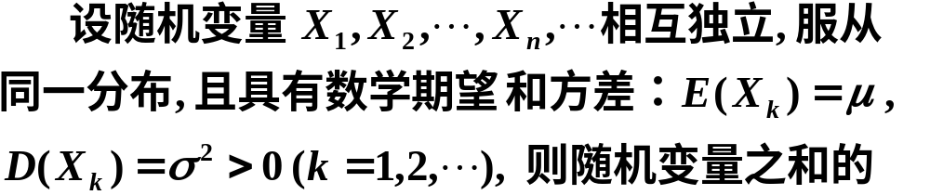
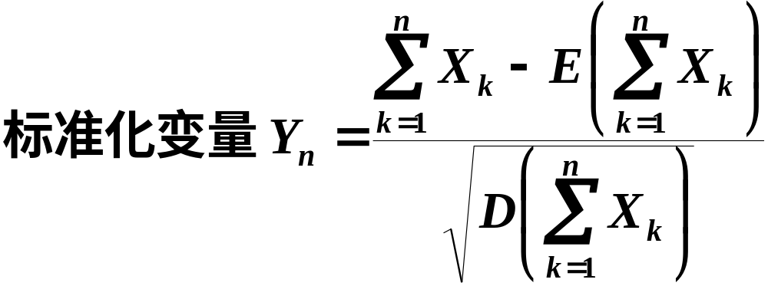
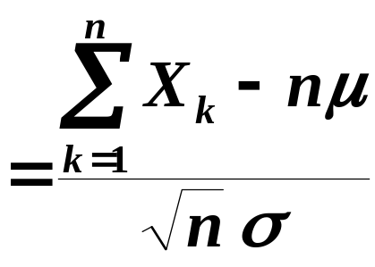
二、中心极限定理
定理1 (独立同分布情形)
<number>/25

Slide 4
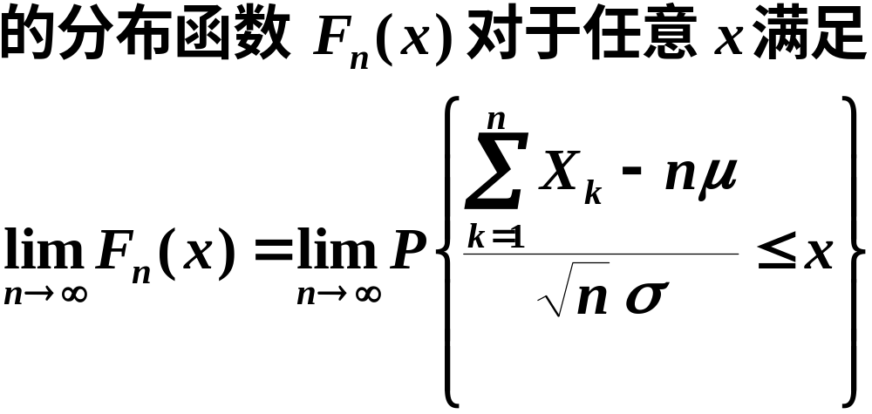

<number>/25

Slide 5
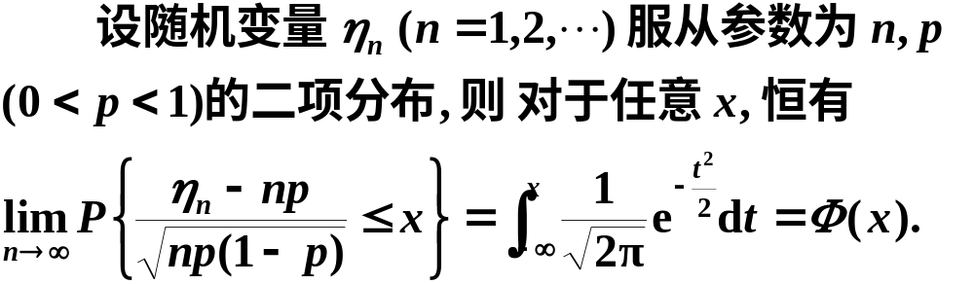
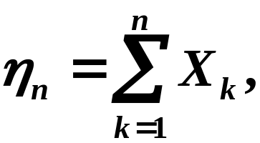
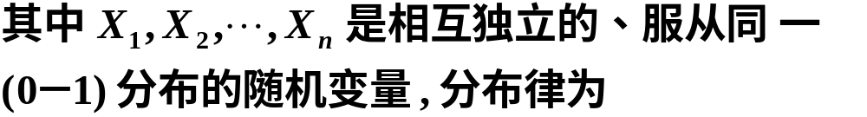
定理3 (棣莫弗－拉普拉斯定理)
证明
由第四章第二节例题知
<number>/25

Slide 6

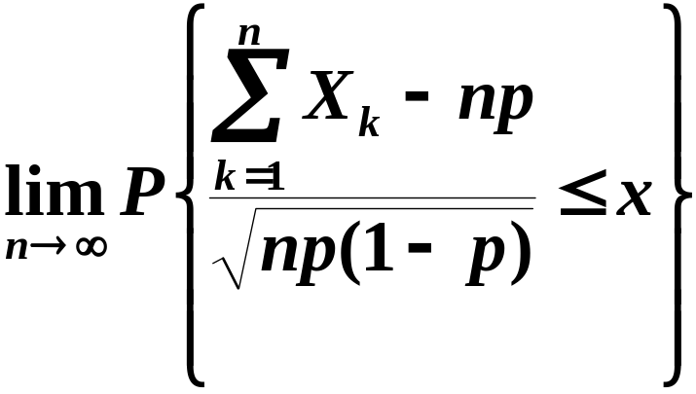
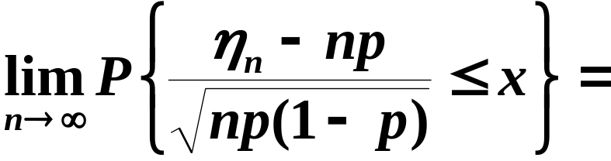
由定理1得
定理3表明:
当 n 充分大时, 可以用中心极限定理计算二项分布的概率.
<number>/25

Slide 7


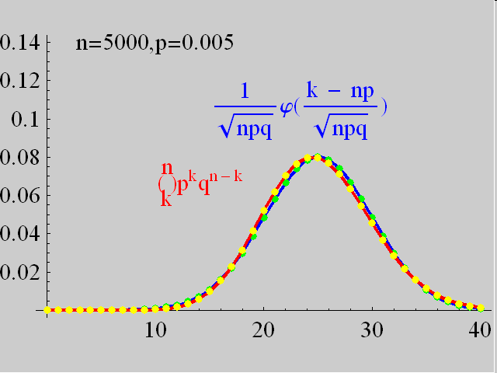

<number>/25

Slide 8
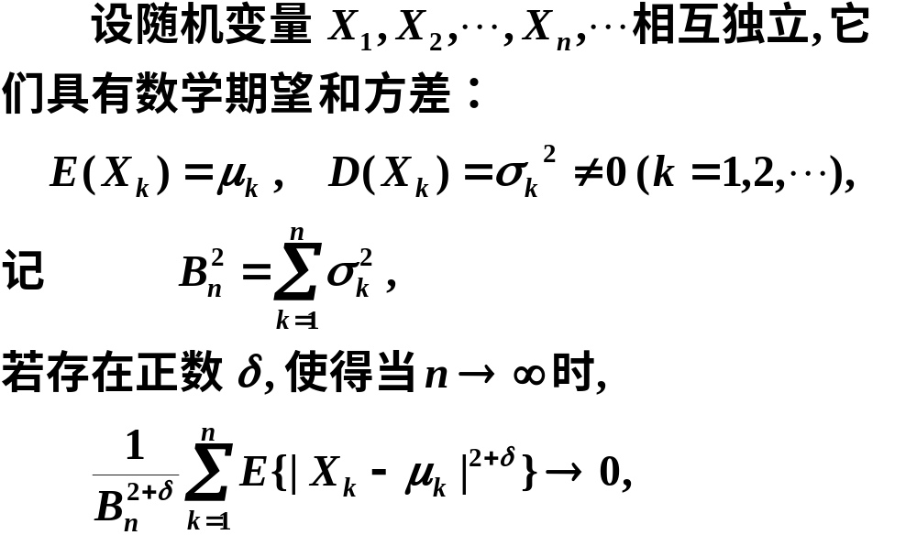
定理2 (李雅普诺夫定理)
<number>/25

Slide 9
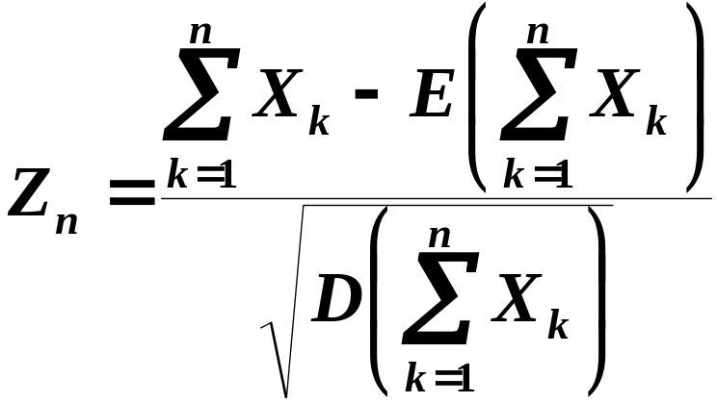
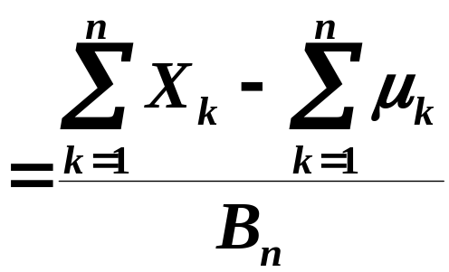
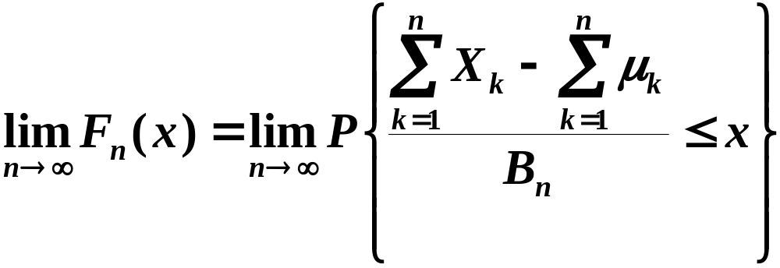
则随机变量之和的标准化变量
<number>/25

Slide 10
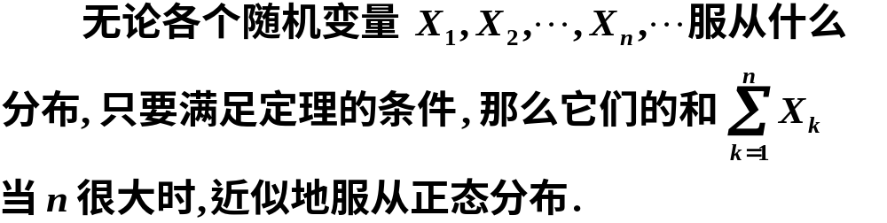
定理2表明:
<number>/25

Slide 11
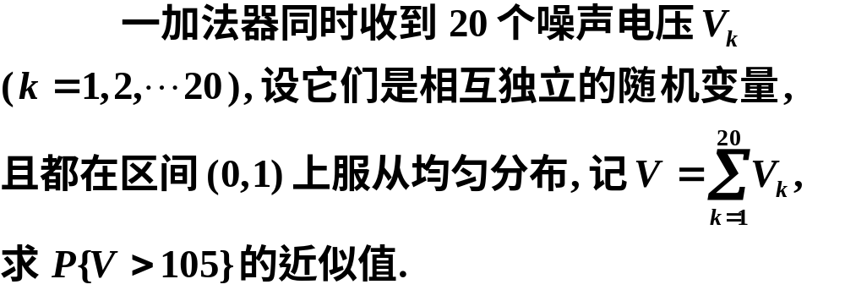
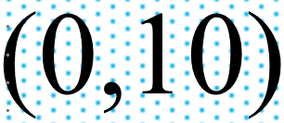
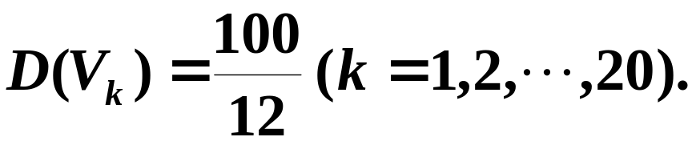

三、例题
例1
解
由定理1, 随机变量 Z 近似服从正态分布 N(0,1),
<number>/25

Slide 12
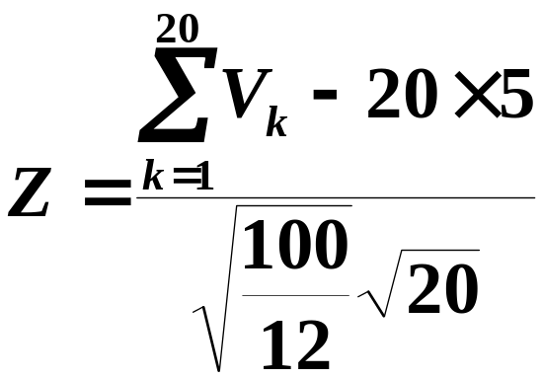
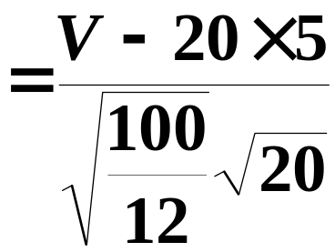
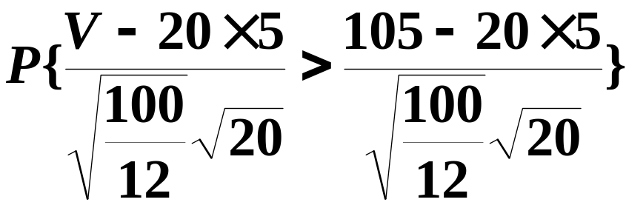

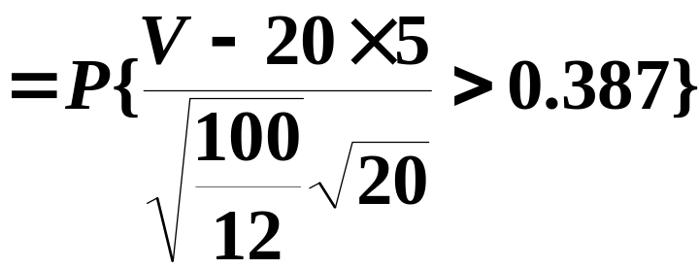
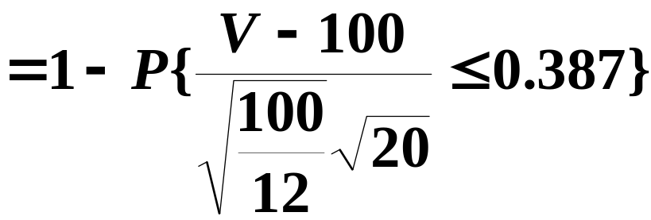
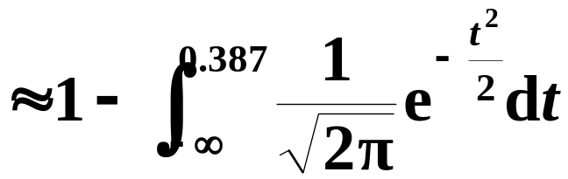


其中
<number>/25

Slide 13

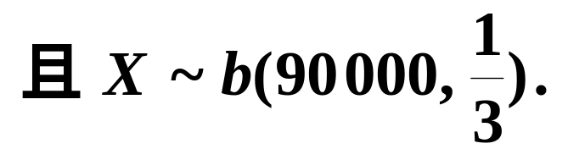
例2
一船舶在某海域航行, 已知每遭受一次海浪冲击, 纵摇角大于 3º 的概率为 1/3, 若船舶遭受了90 000 次波浪冲击, 问其中有 29 500 ～ 30 500 次纵摇角大于 3º 的概率是多少？
将船舶每遭受一次海浪的冲击看作一次试验,
解
并假设各次试验是独立的,
记 90 000 次波浪冲击中纵摇角大于 3º 的次数为 X,
则 X 是一个随机变量,
<number>/25

Slide 14
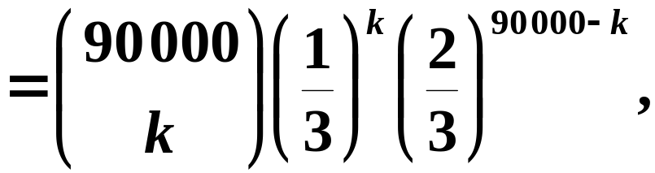


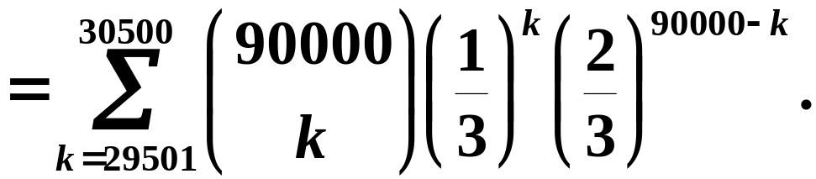

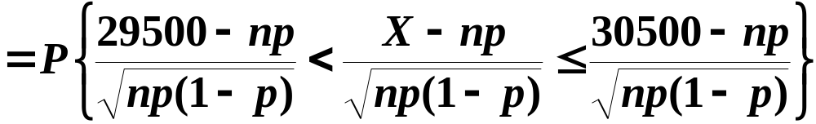
分布律为
所求概率为
利用棣莫弗－拉普拉斯定理,
<number>/25

Slide 15
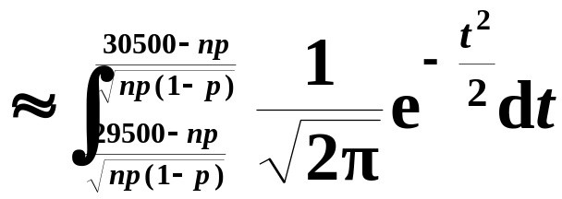
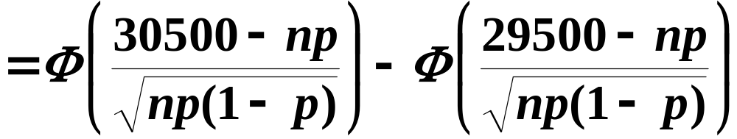
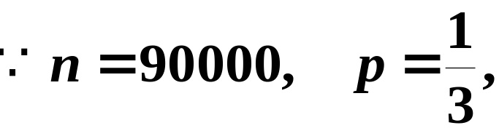
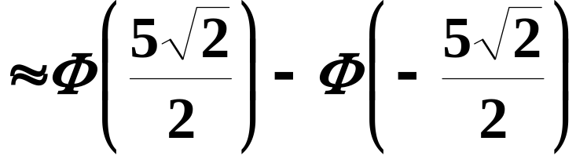


<number>/25

Slide 16
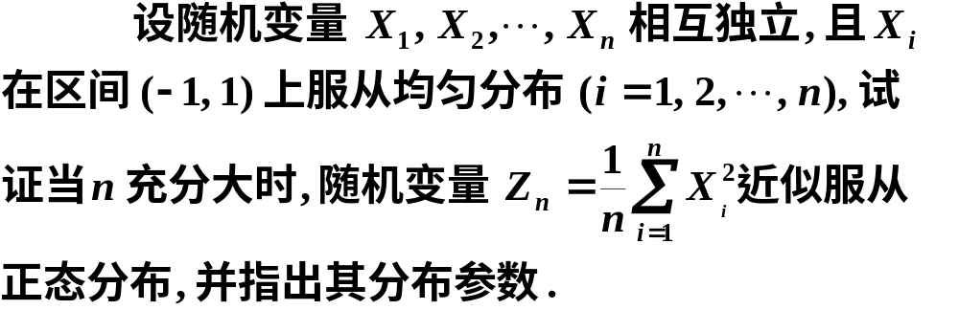
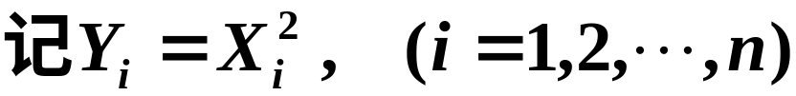
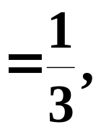
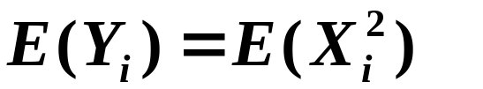
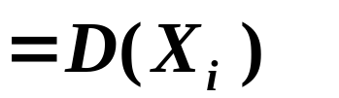
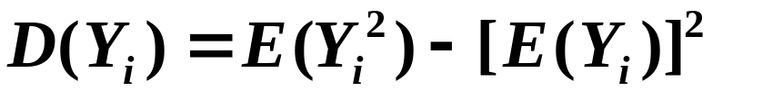
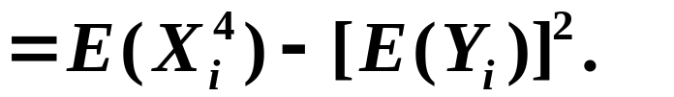
例C
证
<number>/25

Slide 17
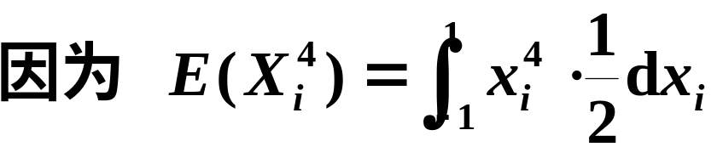
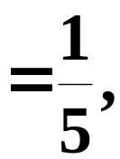
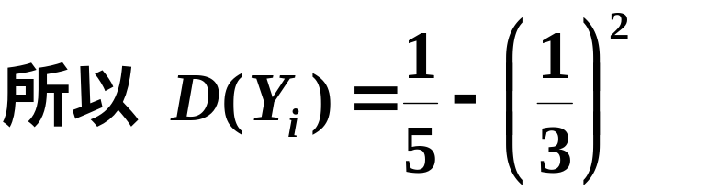
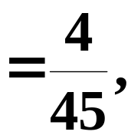
根据定理1,
<number>/25

Slide 18
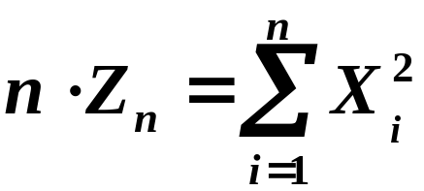
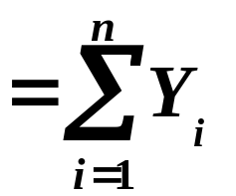
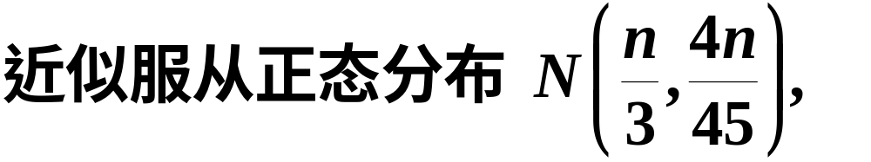
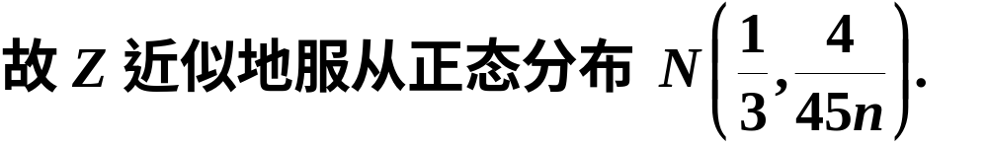
<number>/25

Slide 19
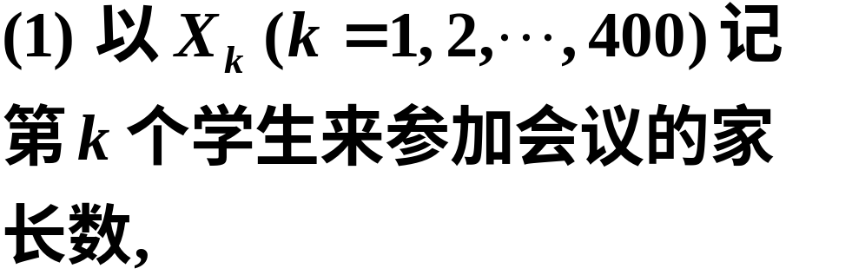

对于一个学生而言, 来参加家长会的家长人数是一个随机变量. 设一个学生无家长、1 名家长、2 名家长来参加会议的概率分别为 0.05, 0.8, 0.15. 若学校共有 400 名学生, 各学生参加会议的家长数相互独立, 且服从同一分布. (1) 求参加会议的家长数 X 超过 450 的概率; (2) 求有 1 名家长来参加会议的学生数不多于 340 的概率.
例3
解
<number>/25

Slide 20
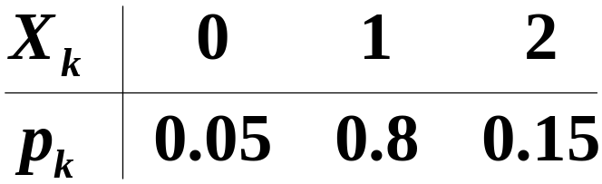


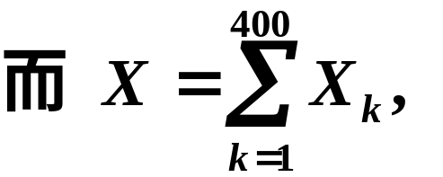


根据定理1,
<number>/25

Slide 21




<number>/25

Slide 22





由棣莫弗－拉普拉斯定理,
<number>/25

Slide 23


某保险公司的老年人寿保险有 1 万人参加, 每人每年交 200 元. 若老人在该年内死亡, 公司付给家属 1 万元. 设老年人死亡率为 0.017, 试求保
险公司在一年内的这项保险中亏本的概率.
例D
解
设 X 为一年中投保老人的死亡数,
由棣莫弗－拉普拉斯定理,
<number>/25

Slide 24





保险公司亏本的概率
<number>/25

Slide 25

四、小结
独立同分布情形 (定理1)
中心极限定理
李雅普诺夫定理 (定理2)
棣莫弗－拉普拉斯定理 (定理3)
中心极限定理表明, 在相当一般的条件下, 当独立随机变量的个数增加时, 其和的分布趋于正态分布.
<number>/25

Slide 26


Slide 27


Slide 28

棣莫弗资料
Abraham de Moivre
Born: 26 May. 1667 in Vitry (near Paris), France
Died: 27 Nov. 1754 in London, England

Slide 29

拉普拉斯资料
Pierre-Simon Laplace
Born: 23 Mar. 1749 in Beaumont-en-Auge, Normandy, France
Died: 5 Mar. 1827 in Paris, France

Slide 30

李雅普诺夫资料
Aleksandr Mikhailovich Lyapunov
Born: 6 Jun. 1857 in Yaroslavl, Russia
Died: 3 Nov. 1918 in Odessa, Russia

